Slide 1
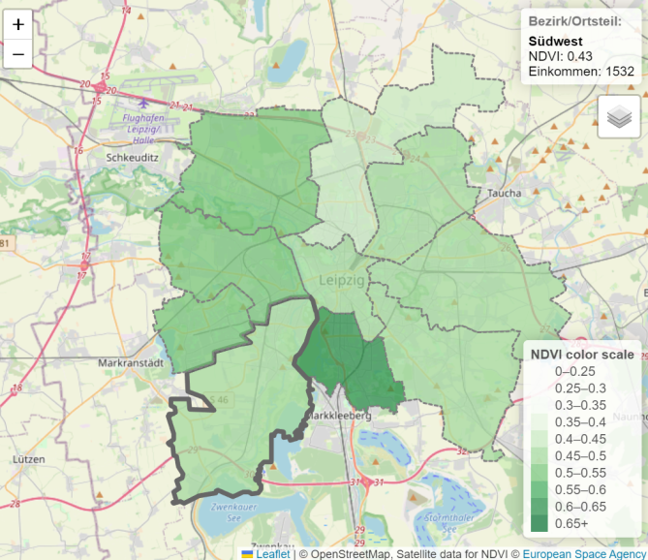
TRIO 4:
Interaktive
Karte &
Diagramme
Visualisierung in DH, Sommersemester 2022, Universität Leipzig
Richard Prußas, Cecilia Graiff, Oscar Kirchner

Slide 2
Übersicht
Interaktive Karte
Diagramme & Statistiken
Zeitlicher Verlauf d. Einkommen

Slide 3
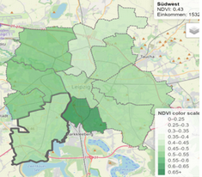
Interaktive Karte Leipzigs
Fragestellung:
Lässt sich in Leipzig ein Zusammenhang zw. Vegetation und Einkommen feststellen?
Daten/Datenaufbereitung:
Einkommensdaten: csv-Datei (Open-Data-Portal Stadt Leipzig)
Geodaten: Shapefiles (Open-Data-Portal Stadt Leipzig) → GeoJson
Vegetationsindex: Satellitendaten (ESA) + Shapefiles → csv-Datei mit berechnetem NDVI

Slide 4
Interaktive Karte Leipzigs
NDVI - Normalized Difference Vegetation Index
Satellitenbild mit QGIS in Frequenzbänder zerlegen
Index berechnen für Bezirke und Ortsteile (Intervall [0; 1])
→ JSON-File zusammenfügen über Python-Skript
→ Geodaten zu 10 Bezirken und 63 OT mit je drei Attributen

Slide 5
2. Diagramme & Statistiken aus Leipzig
Fragestellung:
Erstellung Verschiedener Diagramme zum vergleichen der Daten der Stadt Leipzig zu Einkommen, Wohnsituation, Wahlverhalten und Vegetationsindex
Daten/Datenaufbereitung:
Datenakquise: Open-Data-Portal Stadt Leipzig, Gespeichert als .csv-Datei Probleme: Daten lagen in unterschiedlichen Formaten vor, mussten bereinigt und beglichen werden
Vegetationsindex: Übernommen von Richard Prußas
Diagramm: D3.js Library. Anpassung und Einpflegung eigener Daten mittels JavaScript

Slide 6
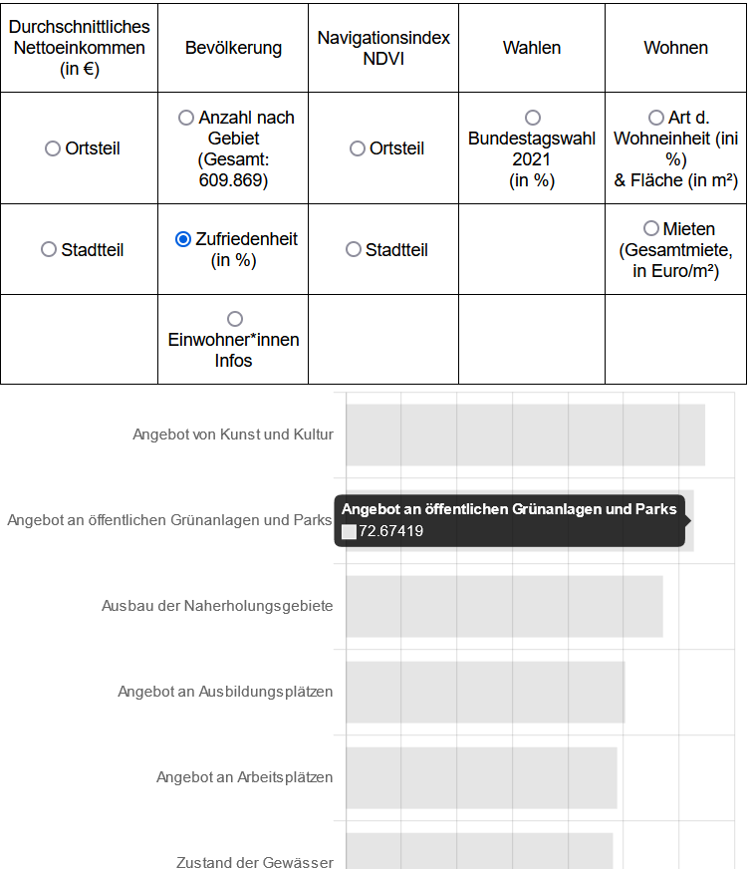
2. Diagramme & Statistiken aus Leipzig
Einteilung in Verschiedene Kategorien
Auswahl sinnvoller Daten
Beschaffung & Bereinigung d. Daten
Darstellung im Code/als Balkendiagramm
Einbinden versch. .csv-Dateien

Slide 7
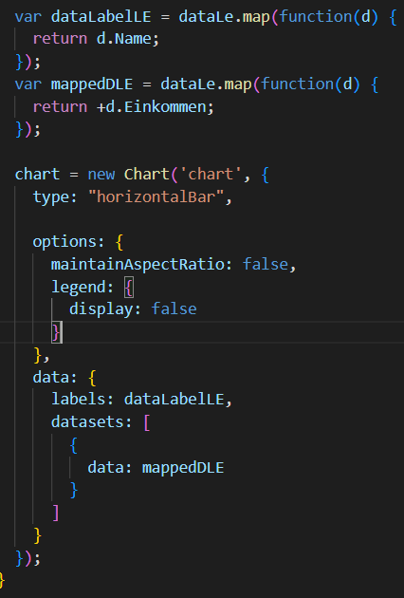
2. Diagramme & Statistiken aus Leipzig
Ablauf:
Daten werden geladen
Je nach Radiobutton unterschiedlich
Diagramm erstellen

Slide 8
3. Zeitliche Entwicklung versch. Daten
Fragestellung
Wie hat sich das Einkommen in den verschiedenen Stadtteilen über die letzte 10 Jahre verändert?
Daten und Datenaufbereitung
Datenakquise: Open-Data-Portal Stadt Leipzig, Gespeichert als .csv-Datei Problem: Anderes CSV-Format benötigt
Datenaufbereitung: Die Daten wurden mittels eigene Verarbeitung (mit Python und teils händisch) aufbereitet

Slide 9
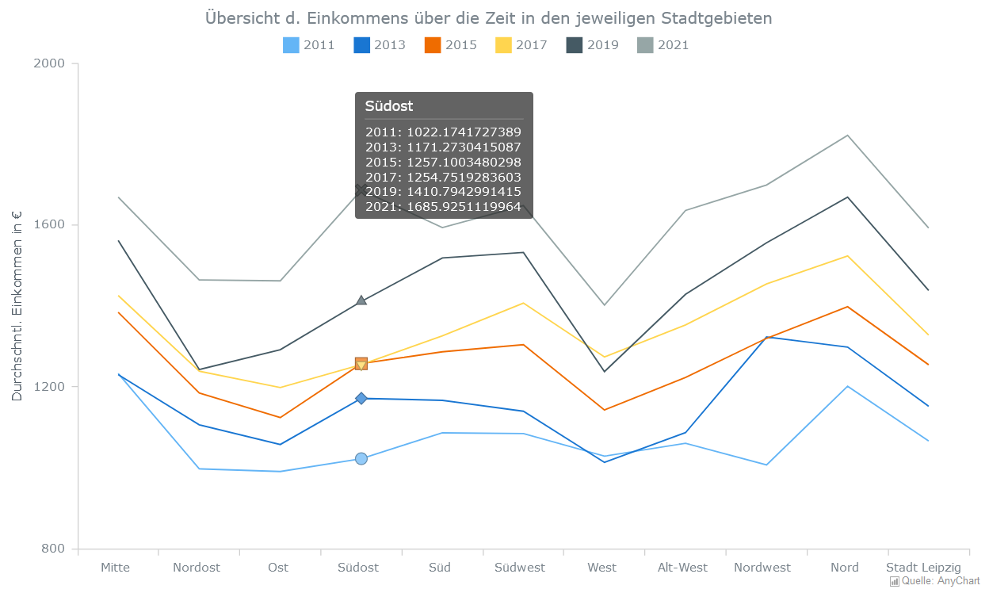
3. Zeitliche Entwicklung versch. Daten
What: Einkommen, Jahr, Stadtgebiet
Why: Um die (eventuelle) Änderungen über die Jahren nachvollziehen zu können
How: Als Multiline Chart für alle Stadtteile und Daten pro Jahr dargestellt

